Slide 1

RPA 프로세스 정의서
R25006_퇴사자 계정 초기화
작성자
배태영
부서
정보관리팀
작성일
2025.12.09

Slide 2
버전 기록
작성자 | 작성일 | 내용 | 버전
배태영 | 2025-12-09 | 최초 작성 | V01
배태영 | 2025-12-10 | 로그인 차단 로직 추가로 인한 내용 추가 [14 page] | V02

Slide 3
프로세스 흐름도
Step 1
Azure
M365계정 PW 초기화 및 MFA 인증 해제 및 로그인 차단
Step 2
Excel
완료된 건 작성
Step 3
Teams
완료된 계정 알림 발송

Slide 4
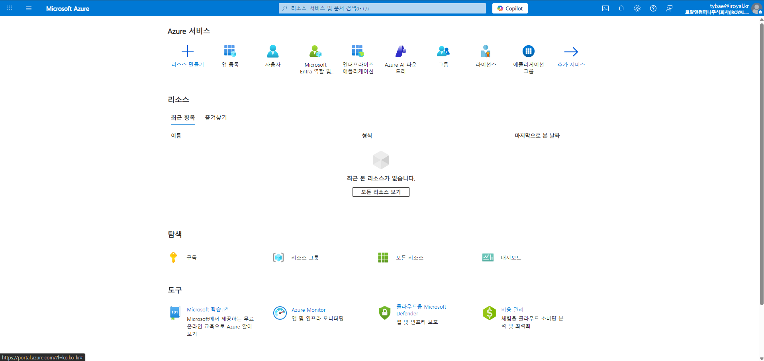



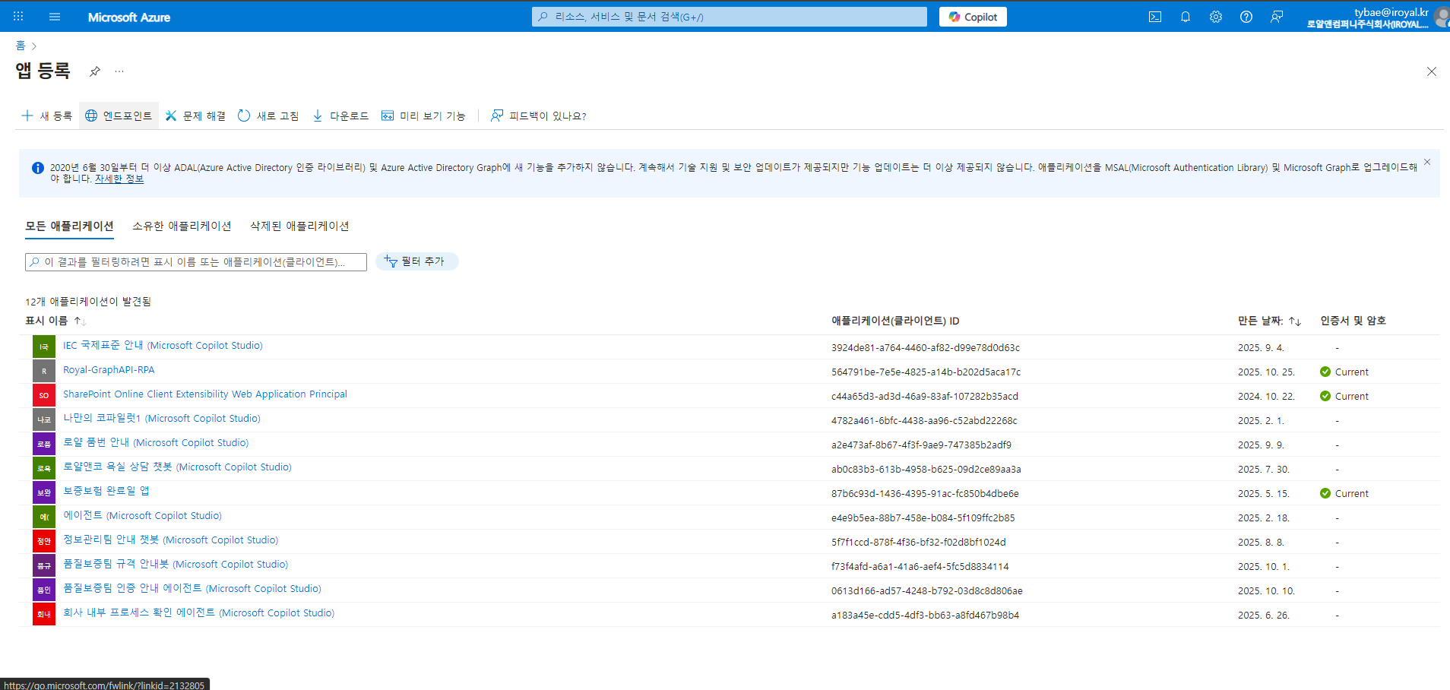


1-1) Azure 애플리케이션 권한 설정
내용
Azure 접속
앱 등록 접속
애플리케이션 선택
참고사항
URL : https://portal.azure.com/

Slide 5
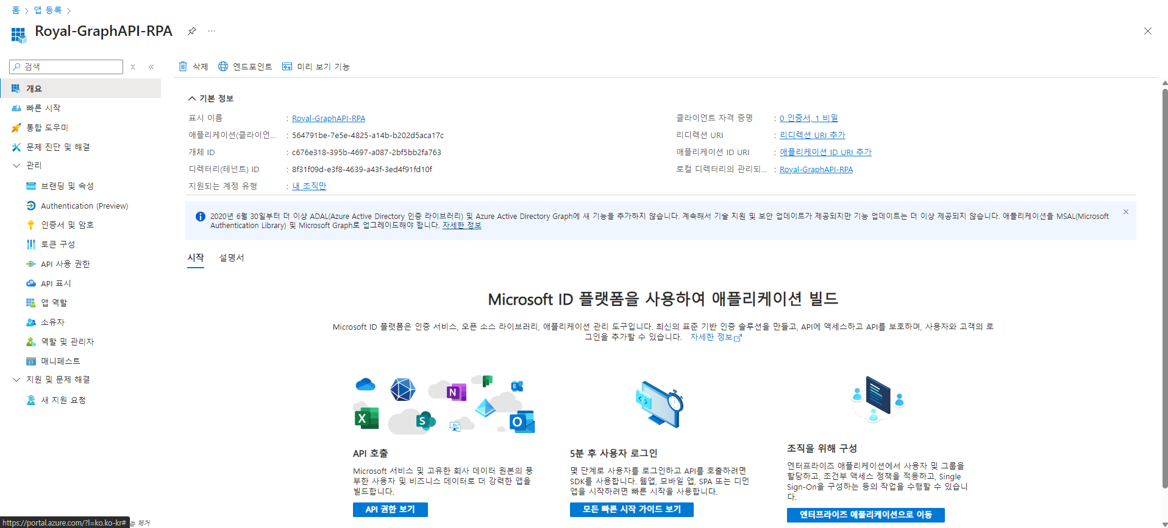

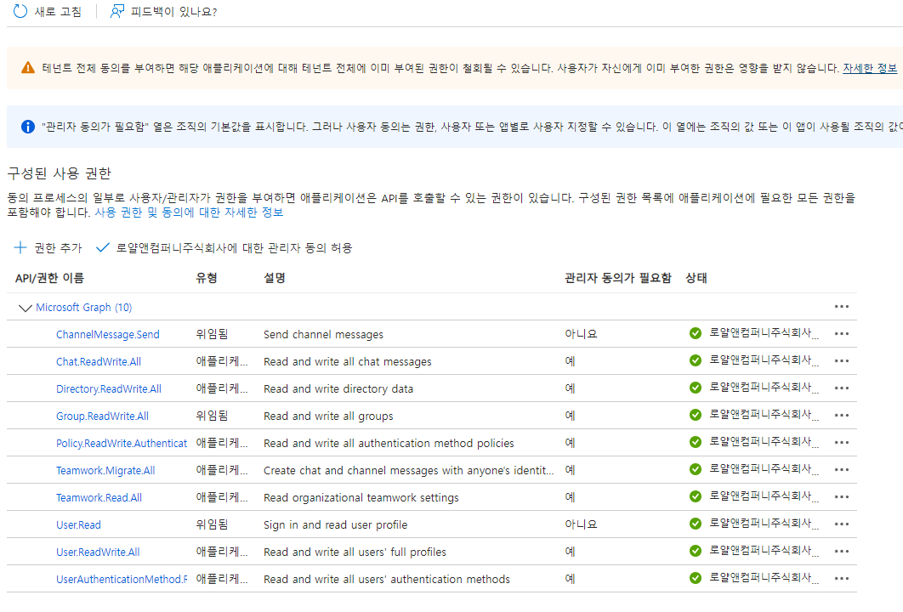
1-2) Azure 애플리케이션 권한 설정
내용
API 사용 권한 선택
권한 설정
필요한 권한
1. User.ReadWriteAll
2. Directory.AccessAsUser.All
3. UserAuthenticationMethod.ReadWrite.All
4. Policy.ReadWrite.AuthenticationMethod
참고사항
권한 추가 후 [로얄앤컴퍼니주식회사에 대한 관리자 동의 허용] 클릭해야된다.

Slide 6
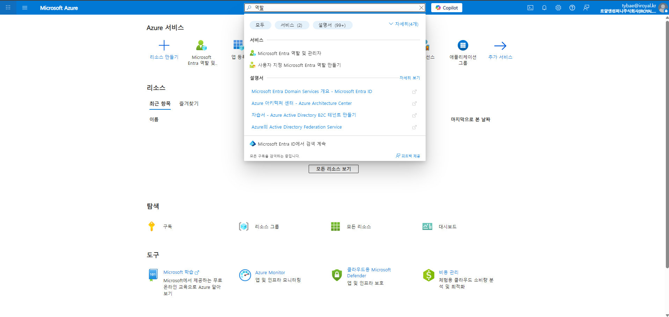

1-3) Azure 역할 권한 설정
내용
Microsoft Entra 역할 및 관리자 접속
참고사항
URL : https://portal.azure.com/

Slide 7
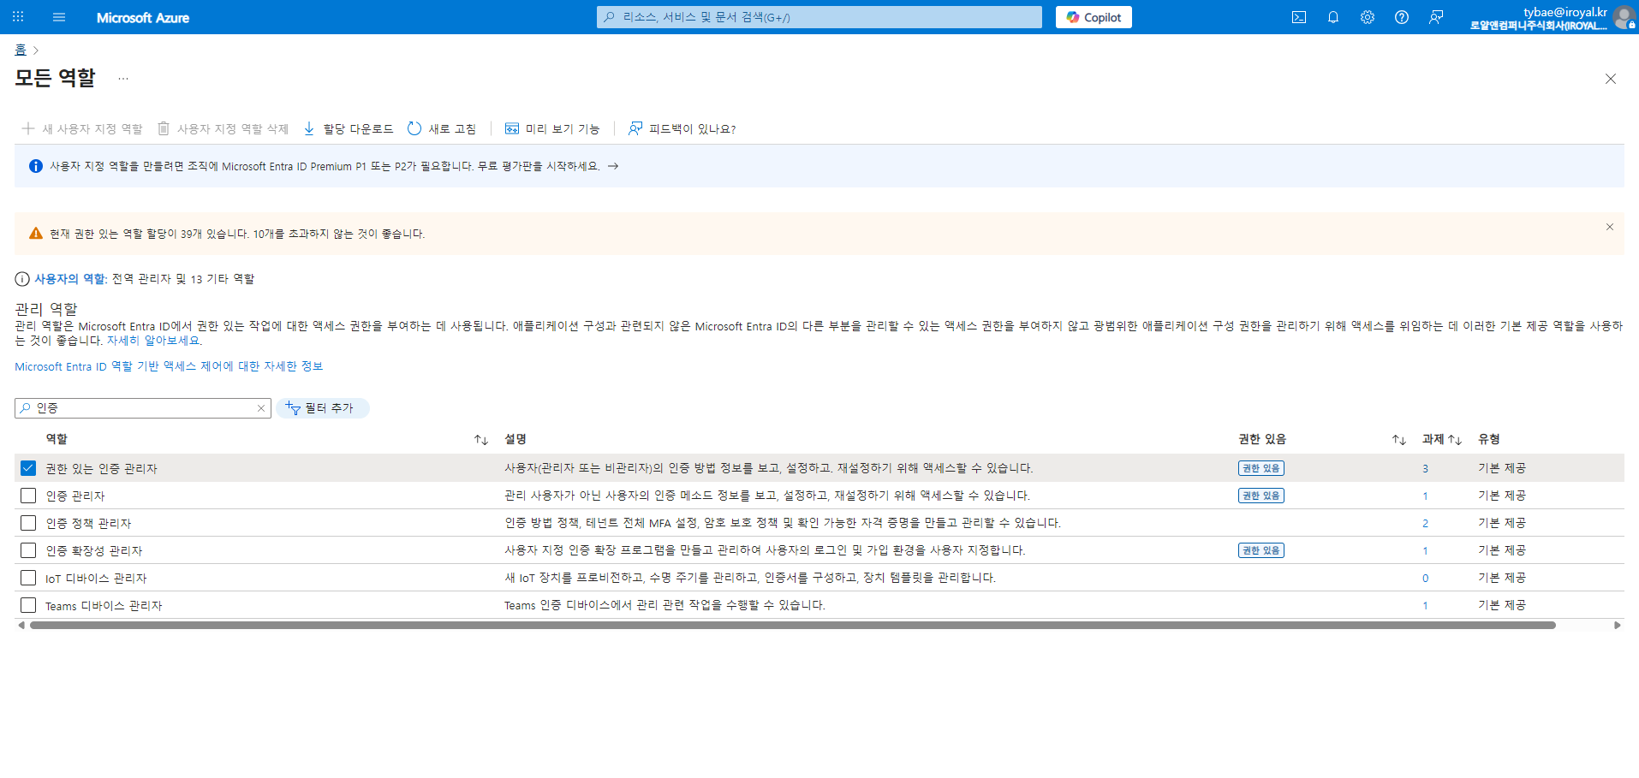
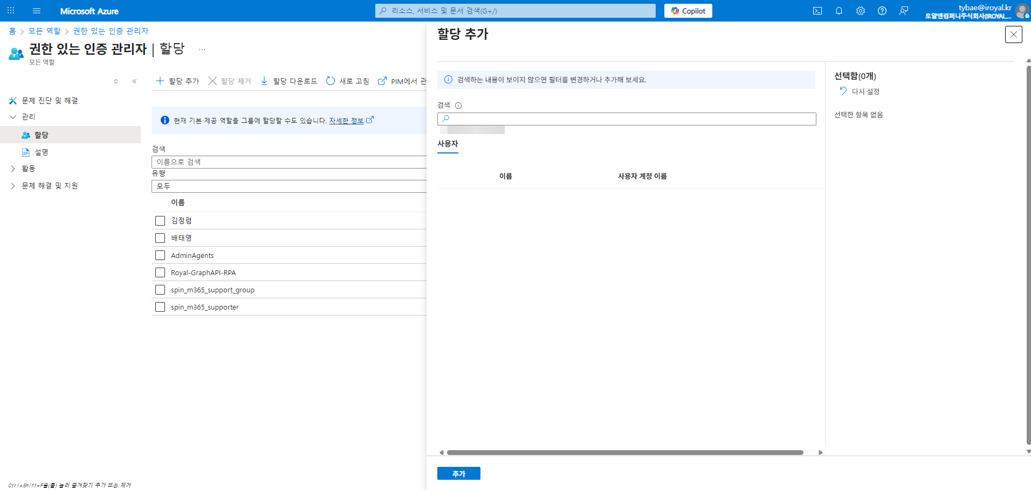
1-4) Azure 역할 권한 설정
내용
부여할 권한 검색 후 권한 클릭
부여할 계정 검색 후 추가
필요한 권한
권한 있는 인증 관리자
사용자 관리자
참고사항
권한 부여 후 적용까지 약 3~5분 정도 소요

Slide 8
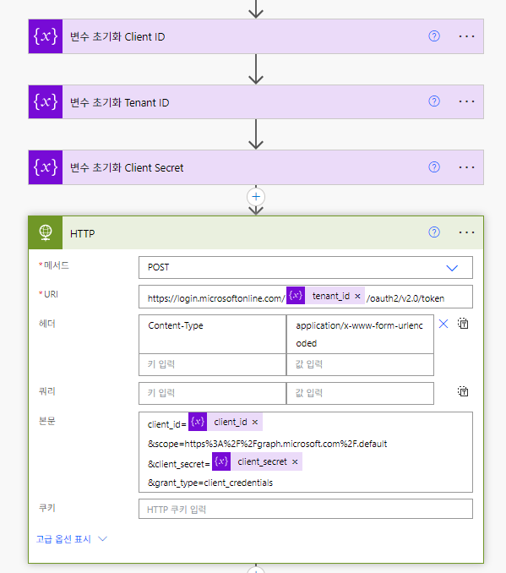
2) Power Automate 토큰 발급
내용
HTTP를 사용하여 Graph API를 호출해서 토큰 값을 발급 받는다.
참고사항
Client ID, Tenant ID, Client Secret은 Azure에서 생성한 앱의 정보이다.

Slide 9
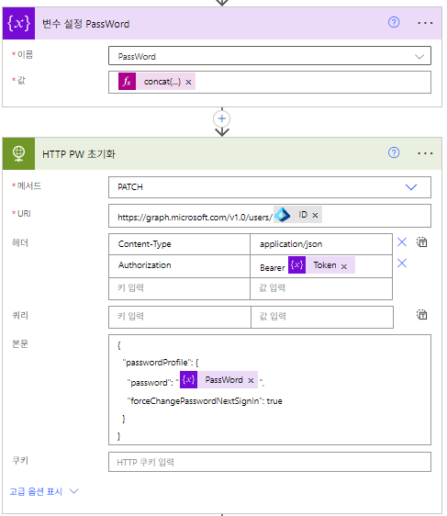
3) Power Automate PW 초기화
내용
계정 패스워드 값 변수 지정(임의의 알파벳 대문자,소문자,특수기호 랜덤 조합)
Graph API를 통해 계정 PW를 변경한다.
참고사항
forceChangePasswordNextSignIn: true 는 로그인 시 패스워드를 재설정하도록 한다.

Slide 10
4-1) Power Automate PW 초기화
내용
계정 패스워드 값 변수 지정(임의의 알파벳 대문자,소문자,특수기호 랜덤 조합)
Graph API를 통해 계정 PW를 변경한다.
참고사항
forceChangePasswordNextSignIn: true 는 로그인 시 패스워드를 재설정하도록 한다.

Slide 11
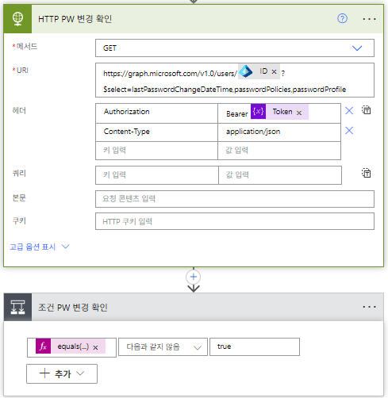
4-3) Power Automate PW 초기화 확인
내용
PW가 정상적으로 변경되었는지 GraphAPI를 사용해서 확인한다.
forceChangePasswordNextSignIn: true이면 정상 변경
정상 변경이 되었으면 다음 과정 진행하기 위한 조건
참고사항
조건문 식 : equals(coalesce(body('HTTP_PW_변경_확인')?['passwordProfile']?['forceChangePasswordNextSignIn'], false), true)

Slide 12
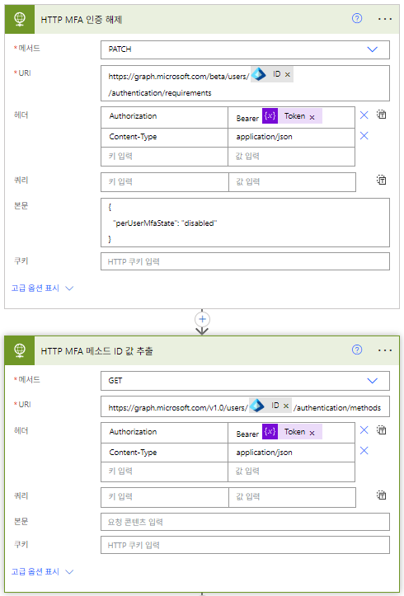
5) Power Automate MFA 인증 해제
내용
MFA 인증 해제
등록된 디바이스 데이터를 삭제하기 위해 MFA 메소드 ID를 추출한다.
참고사항

Slide 13
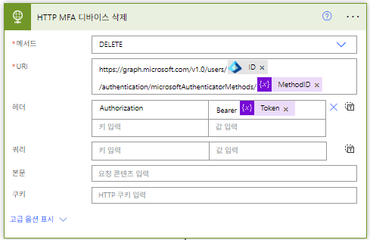
5) Power Automate MFA 디바이스 삭제
내용
MFA 디바이스 삭제
참고사항

Slide 14
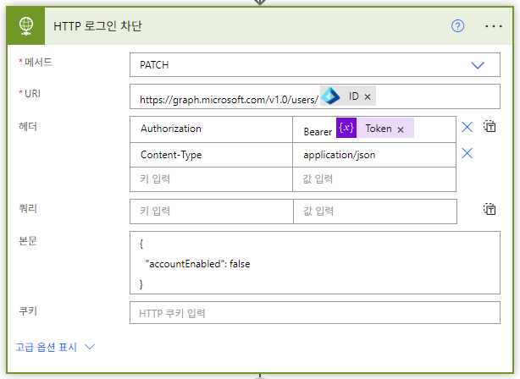
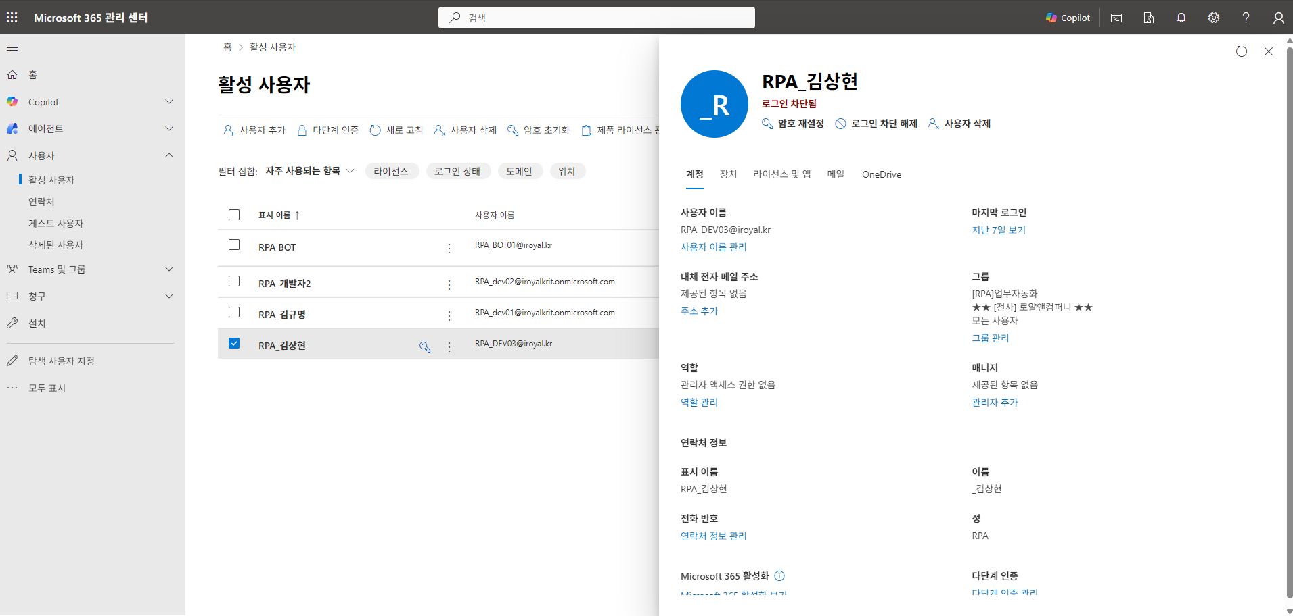
6) Power Automate 로그인 차단
내용
로그인 차단
참고사항

Slide 15
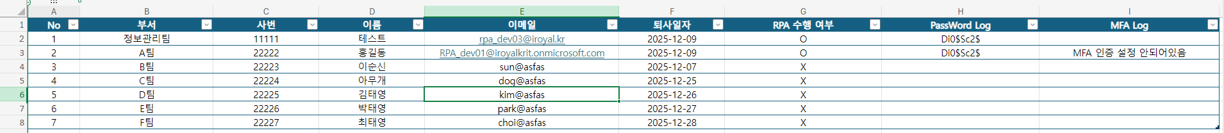
6) Excel 입력
내용
작업한 데이터의 [RPA 수행 여부] 칼럼에 O, [PassWord Log], [MFA Log] 입력
참고사항
경로 : Teams -> [RPA]업무자동화 -> R25006_퇴사자 계정 초기화-> 파일 -> 퇴사자_관리.xlsx

Slide 16
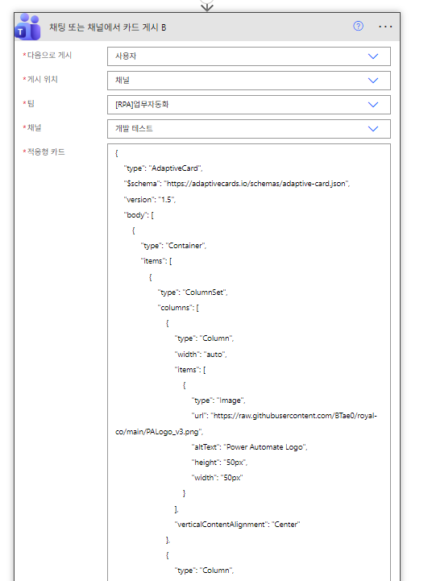
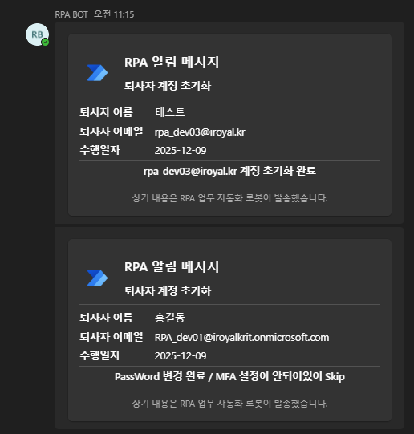
7) Teams 알림 발송
내용
Teams 알림 발송
참고사항

